Slide 1







习题课
无穷级数
一、数项级数的审敛法
二、求幂级数收敛域的方法
三、幂级数和函数的求法
四、函数的幂级数和傅式级数
展开法
机动 目录 上页 下页 返回 结束

Slide 2



求和
(在收敛域内进行)
展开
时为数项级数;
时为幂级数;
为傅氏系数) 时,
为傅立叶级数.
基本问题：判别敛散；
求收敛域；
求和函数；
级数展开.
机动 目录 上页 下页 返回 结束

Slide 3
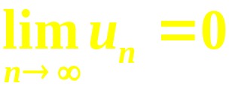

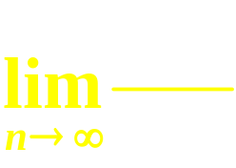



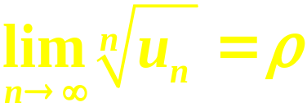


一、数项级数的审敛法
1. 利用部分和数列的极限判别级数的敛散性
2. 正项级数审敛法
必要条件
发 散
不满足
满足
比值审敛法
部分和极限
不定
根值审敛法
用它法判别
比较审敛法
收 敛
发 散
机动 目录 上页 下页 返回 结束
Notes:
( L. P371 第一节) (L.P373 表6-1 ) (参考L. P374 说明② )

Slide 4







3. 任意项级数审敛法
概念:
为收敛级数
若
收敛 ,
称
绝对收敛
若
发散 ,
称
条件收敛
Leibniz判别法: 若
且
则交错级数
收敛 ,
且余项
机动 目录 上页 下页 返回 结束
Notes:
( L. P374, 5 )

Slide 5






例1 判别下列级数的敛散性:
提示: (1)
因调和级数发散,
据比较判别法, 原级数发散 .
机动 目录 上页 下页 返回 结束

Slide 6



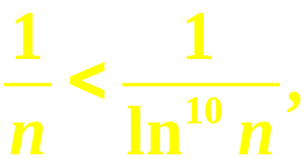






利用比值判别法, 可知原级数发散.
用比值法, 可判断级数
收敛,
再由比较法可知原级数收敛 .
因 n 充分大时
发散,
∴原级数发散 .
用比值判别法可知:
时收敛 ;
时发散.
时收敛;
时, 与 p 级数比较可知
时发散.
机动 目录 上页 下页 返回 结束

Slide 7


例2 讨论下列级数的绝对收敛性与条件收敛性:
提示: (1)
P >1 时, 绝对收敛 ;
0 < p ≤1 时, 条件收敛 ;
p≤0 时, 发散 .
(2) 因各项取绝对值后所得强级数
故
原级数绝对收敛 .
机动 目录 上页 下页 返回 结束

Slide 8




因
单调递减, 且
由Leibniz判别法知级数收敛 ;
但
所以原级数仅条件收敛 .
机动 目录 上页 下页 返回 结束

Slide 9



因
所以原级数绝对收敛 .
机动 目录 上页 下页 返回 结束

Slide 10



二、求幂级数收敛域的方法
• 标准形式幂级数: 先求收敛半径 R ,
再讨论
处的敛散性 .
通过换元转化为标准形式
• 非标准形式幂级数
直接用比值法或根值法
练习:
求下列级数的敛散区间:
机动 目录 上页 下页 返回 结束
Notes:
( L. P384, 1 )

Slide 11

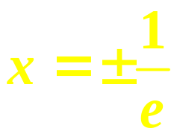
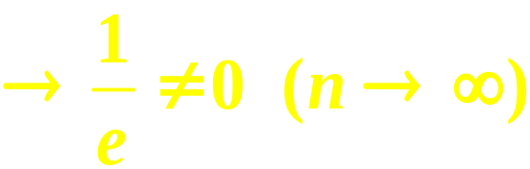

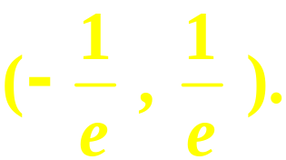
解:
时原级数收敛 .
当
时,
因此级数在端点发散 ,
故收敛区间为
机动 目录 上页 下页 返回 结束

Slide 12



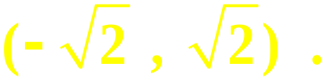
解: 因
级数收敛;
一般项
不趋于0,
级数发散;
故收敛区间为
机动 目录 上页 下页 返回 结束

Slide 13
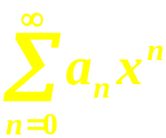

三、幂级数和函数的求法
• 求部分和式极限
• 初等变换法: 分解、套用公式
逐项求导或求积分
难
求和
对和式积分或求导
• 数项级数
求和
直接求和: 直接变换,
求部分和等
间接求和: 转化成幂级数求和, 再代值
机动 目录 上页 下页 返回 结束

Slide 14





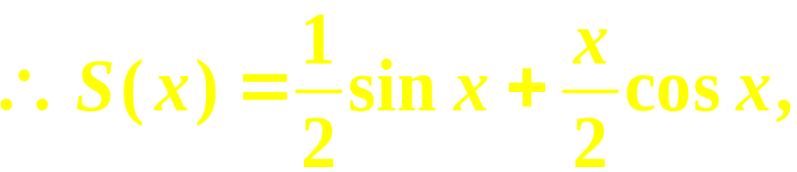

解
例3. 求幂级数
先求出收敛区间
设和函数为
则
机动 目录 上页 下页 返回 结束

Slide 15



练习:
求级数
的和 .
解: 原式=
机动 目录 上页 下页 返回 结束

Slide 16

四、函数的幂级数和傅式级数展开法
1. 函数的幂级数展开法
• 直接展开法
— 利用泰勒公式
• 间接展开法
— 利用已知展式的函数及幂级数性质
例1. 将函数
展开成 x 的幂级数.
解:
机动 目录 上页 下页 返回 结束
Notes:
( L. P.395 第三节) ( L.P396,(2) )

Slide 17


例2. 设
, 将 f (x)展开成
x 的幂级数 ,
并求级数
的和. ( 考研 )
解:
于是
机动 目录 上页 下页 返回 结束

Slide 18



机动 目录 上页 下页 返回 结束

Slide 19


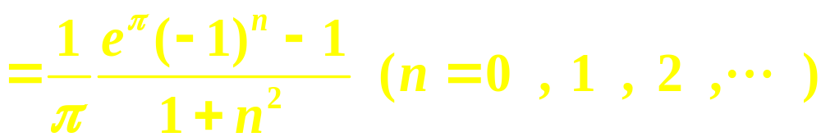
2. 函数的傅式级数展开法
系数公式及计算技巧;
收敛定理;
延拓方法
例：设 f (x)是周期为2π的函数,
它在
上的表达式为
将其展为傅氏级数 .
解答提示

Slide 20
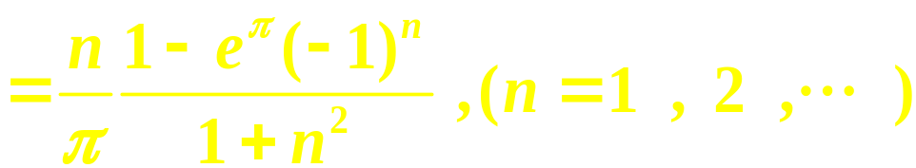


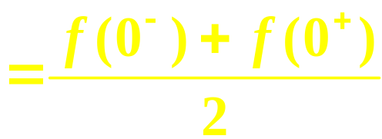
思考: 如何利用本题结果求级数
提示:
根据傅式级数收敛定理 , 当 x = 0 时, 有
机动 目录 上页 下页 返回 结束

